Slide 1
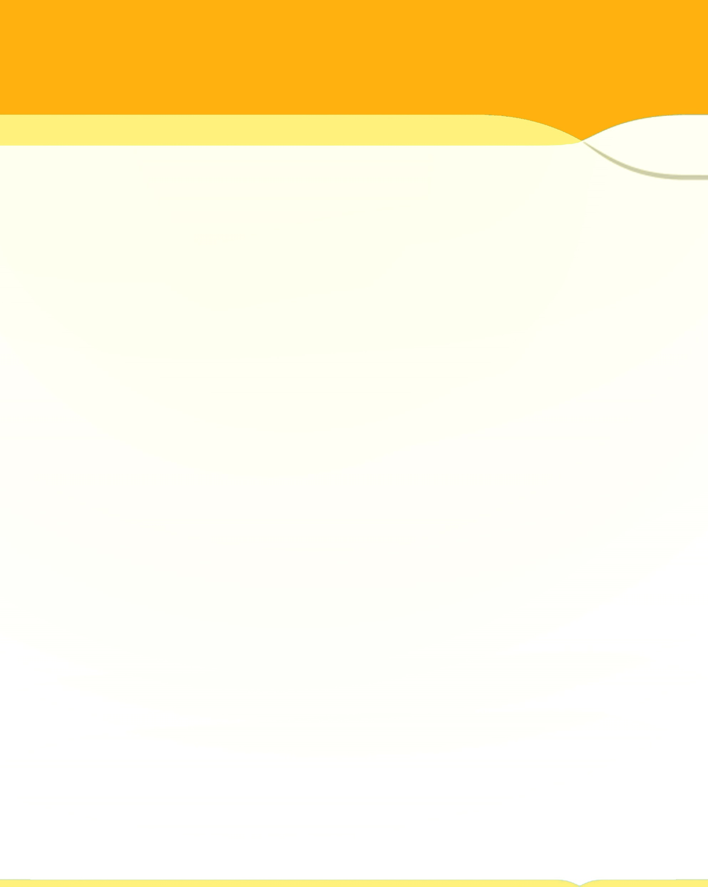

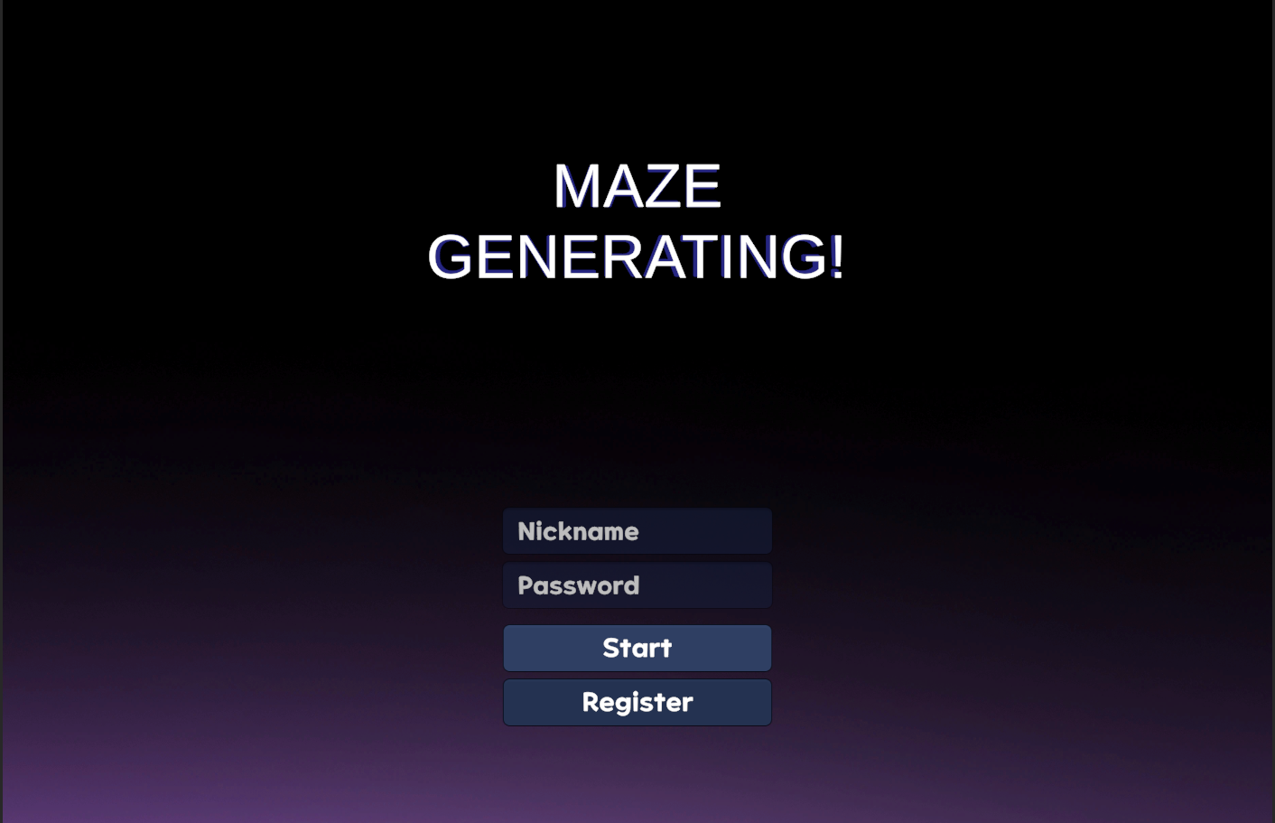
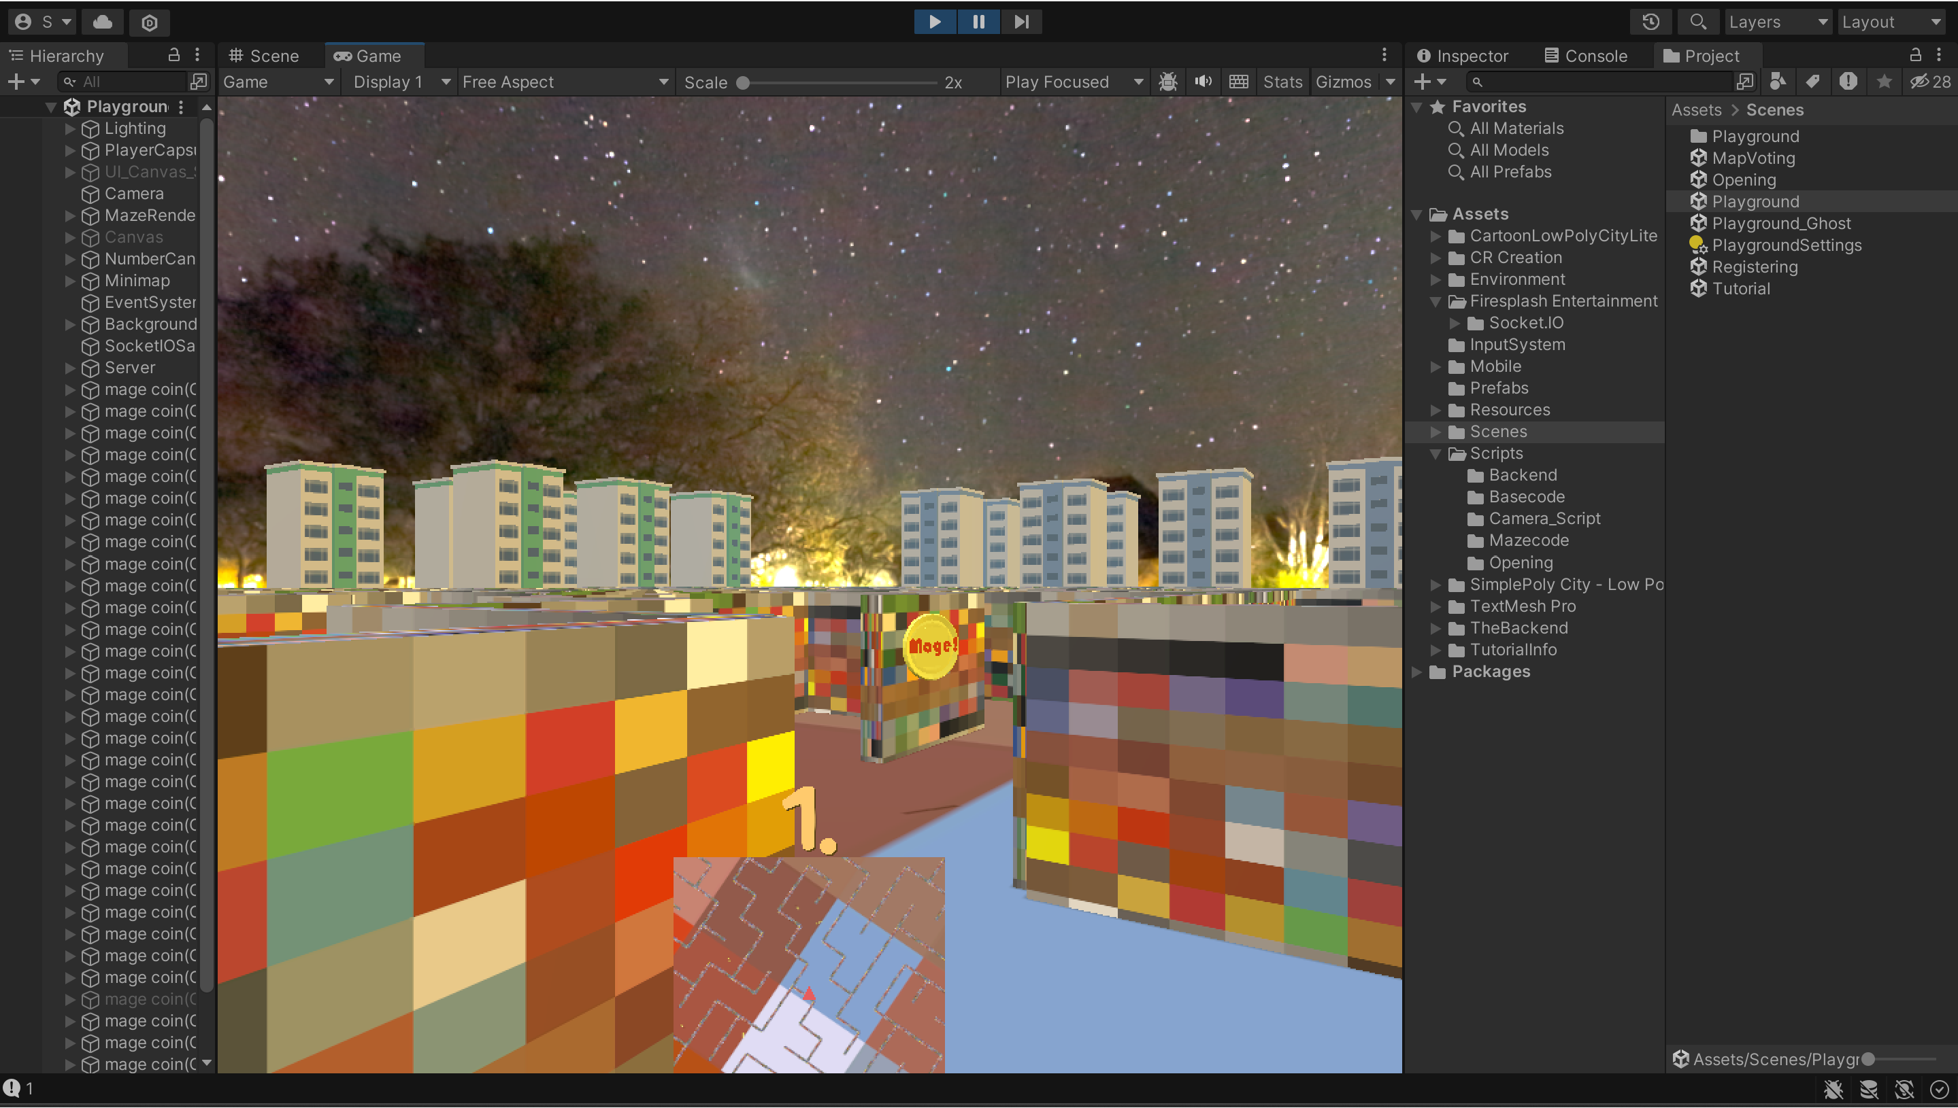
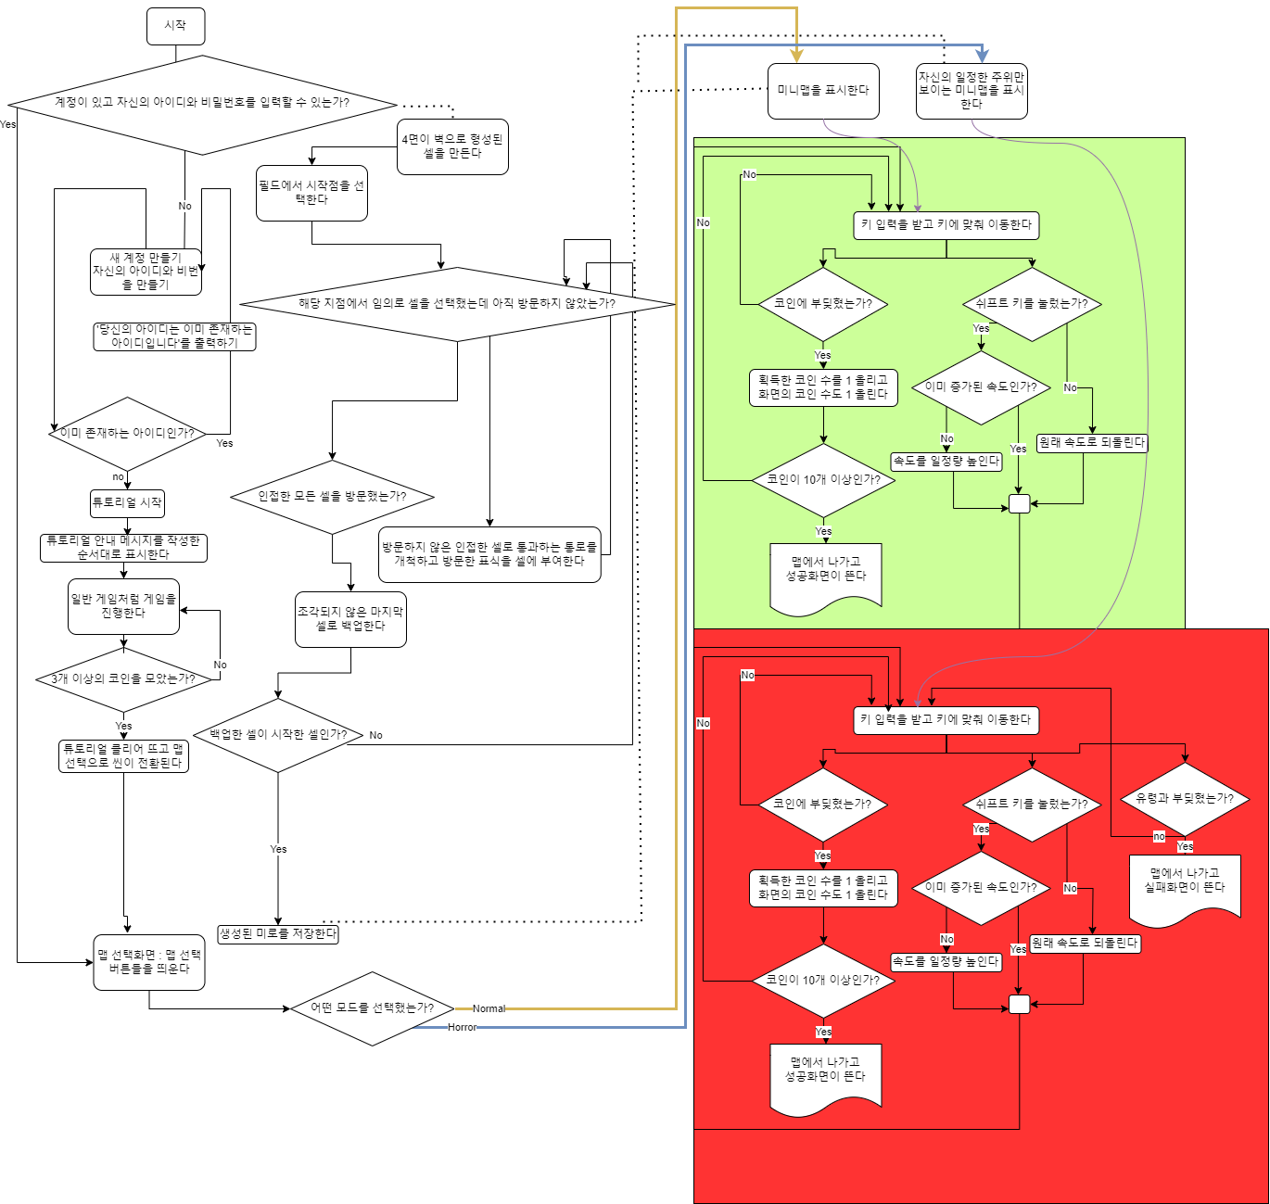
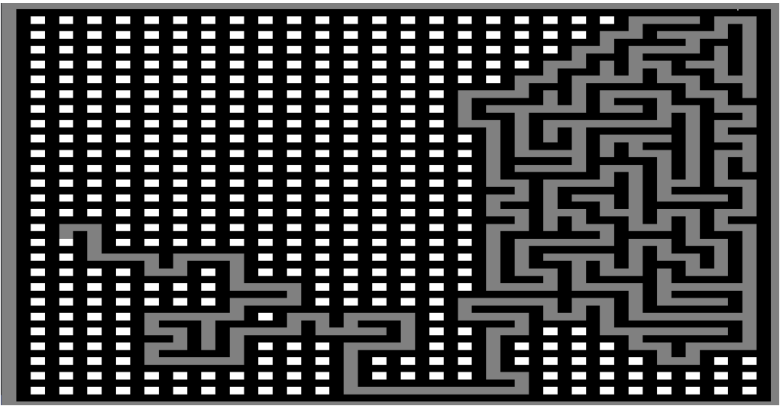
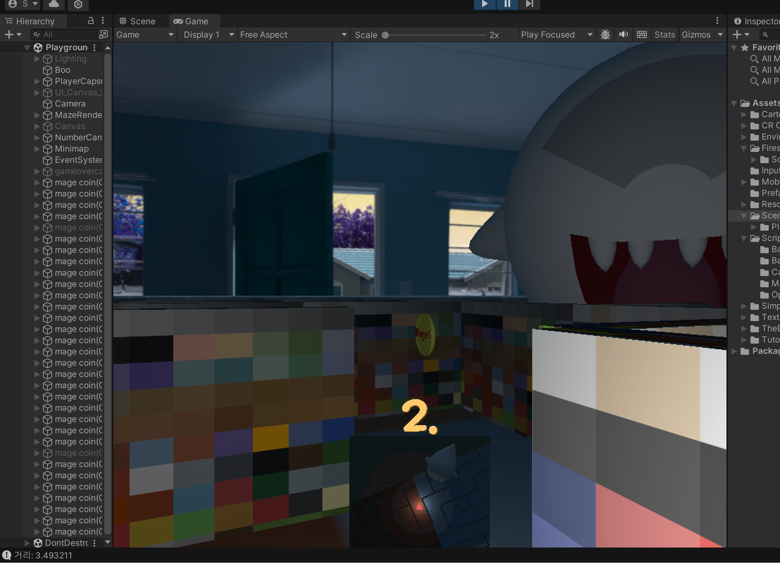
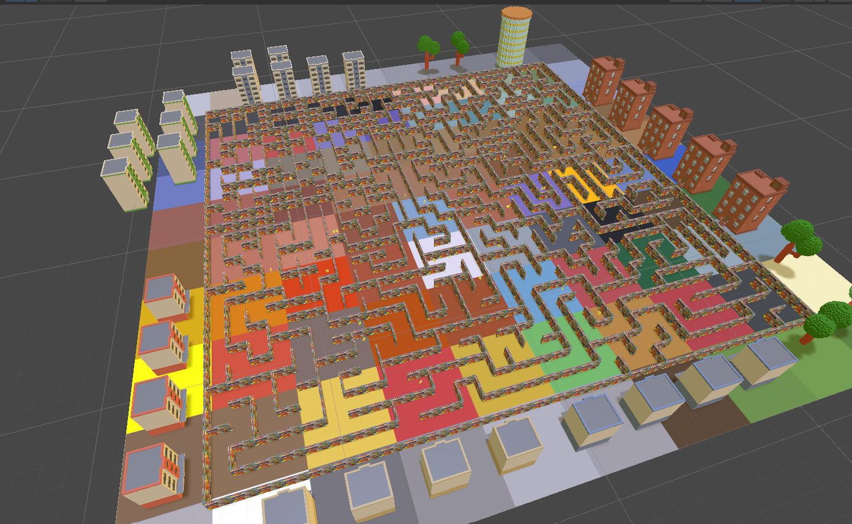
2023학년도 기초 R&E
Unity를 활용한 랜덤 3D 미로 탈출 네트워크 게임 구현에 관한 연구
Research on implementing a randomized 3D maze escape network game with Unity
정보분야 송승원 이현창 조용빈 지도교사 이동윤
초록
본 연구는 Unity를 활용하여 디지털 3D 공간에서 랜덤한 구조를 가진 미로를 생성하고 네트워크 시스템을 구현하여 게임을 개발하는 것에 목적을 두고 있다. 이를 위해 랜덤 미로 알고리즘을 사용했고, Socket.IO를 활용하여 네트워크 시스템을 구축하였다. 이 아이디어를 기반으로 추후에 다른 게임을 개발할 때 활용하고, 여러 사람들이 소통하는 기회가 되길 기대해본다.
인터페이스 설계 구현 과정에서 서버에 접속한 클라이언트의 입장에서 게임 화면에 미로의 전체 구조가 미니맵을 통해서만 보여지도록 하였고
코인을 획득하면 미니맵 상단에 코인을 획득한 개수가 표시된다. 코인을 다 모으면 게임 화면에 ‘Game Clear‘ 라는 문구와 함께 플레이어가 게임을 클리어하는 데 걸린 시간이 출력된다. 화면의 왼쪽 상단에는 게임 네트워크 서버에 접속한 플레이어들의 목록이 표시된다. Horror 맵의 경우에는 플레이어를 따라다니는 조명을 배치하여 미니맵 상에서 플레이어 주변만 밝게 보이도록 하였고 플레이어가 유령에 닿으면 게임이 종료되면서 ’Game Over’ 문구가 화면에 출력된다.
Ⅰ. 연구동기 및 목적
이전에 개발된 많은 미로 게임들을 플레이해보면 미로의 모든 스테이지를 다 클리어한 뒤에 다시 미로 게임을 플레이하면 똑같은 맵으로 구성된 스테이지들을 다시 클리어하게 되는 방식이 대부분이었다. 그래서 미로게임을 다 클리어한 뒤에 다시 시작하면 미로의 구조가 무작위적으로 변화가 생겨서 새로운 느낌을 줄 수 있겠다는 생각이 들었다. 또한 메타버스의 인기가 높아지면서 다수와의 상호작용이 만들어줄 수 있는 소통의 경험을 착안해 미로 게임을 혼자서 플레이하는 것보다 여러 사람들이 함께 플레이 하는 것이 더 좋다고 생각했다.
Ⅲ. 연구 결과
Ⅱ. 연구 방법
게임 오프닝 화면이다.
랜덤미로 생성 알고리즘을 적용한 인게임 화면이다.
쫓아오는 술래역할 개체를 만들어 새로운 모드를 만들어 보았다.
Recursive backtracking algorithm으로 생성된 맵의 전경이다.
Recursive backtracking algorithm을 사용해 미로를 정해진 구조가 아닌 무작위적인 형태로 형성되도록 구현하였고, Socket.IO를 기반으로 네트워크 서버 시스템을 구축하여 Socket 통신을 통해 Unity와 통신하도록 하는 메커니즘도 구현하였다. 추가적으로 뒤끝(Backnd) 서버를 활용해 플레이어 계정 생성 및 관리, 플레이어 랭킹 시스템도 구현하였다. 결과적으로 플레이어가 자신의 계정을 생성하고 플레이어들이 네트워크 서버에 접속하여 같이 게임을 플레이하는 것과 랜덤하게 미로가 생성되는 알고리즘을 게임에 적용하는 단계까지 구현하는 데 성공하였다.
Ⅳ. 결론 및 고찰
3.
결론으로써, Recursive backtracking algorithm을 활용하여 랜덤 미로 알고리즘을 3D 공간에서 구현할 수 있었고, Socket.IO를 활용해 네트워크 서버 시스템을 개발할 수 있었다. 랜덤 3D 미로 게임을 개발하기 위해 연구하면서 미로 생성 알고리즘의 원리를 이해할 수 있었고, 네트워크 서버 상에서 서버와 클라이언트가 어떠한 방식으로 서로 상호작용하며 데이터를 주고받는 과정에 대해서도 연구해볼 수 있었다. 추후에 발전시켜 미로의 구조가 미로가 생성되는 과정에서만 랜덤하게 변하는 것이 아니라 플레이어가 게임을 플레이하는 도중에도 미로의 구조가 실시간으로 변할 수 있는 알고리즘을 개발하는 방법에 대해서 연구할 계획이다.
무작위적인 구조를 가진 미로를 생성하기 위해 Recursive backtracking algorithm을 사용하였고 Unity를 기반으로 게임을 제작하였다. 미로 곳곳에 생성되어 있는 코인들은 미로에서 벽이 생성되는 좌표가 공간좌표계 상에서 격자점에 해당하는 것을 이용하여 생성된 미로가 점유하고 있는 공간 중 격자점이 아닌 점에 해당하는 구역에 무작위적으로 생성되도록 설정하였다. 네트워크 서버는 Unity에서 제공하는 기본적인 3D 공간에 포함되어 있지 않기 때문에 Unity Asset중 하나인 Socket.IO를 사용하여 네트워크 서버를 제작하였다. 뒤끝(Backnd) 서버를 활용하여 랭킹 시스템을 구현해 플레이어간 점수를 비교하여 보여주는 시스템을 구현하였다. 게임성을 부여하기 위한 사용자

